Slide 2
Three.js

Slide 3
Wat is Three.js
inleiding
Open-source
JavaScript-bibliotheek
3D-animaties
Visuele effecten
Webbrowser

Slide 4
Hoe werkt Three.js
Maakt gebruik van WebGL
Creëren & manipuleren

Slide 5
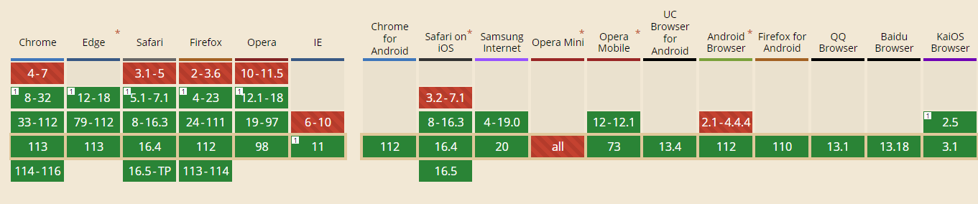
Compabiliteit

Slide 6
Voorbeelden
https://bruno-simon.com/
https://www.oculus.com/medal-of-honor/
https://threejs.org/examples/#webgl_animation_keyframes

Slide 7
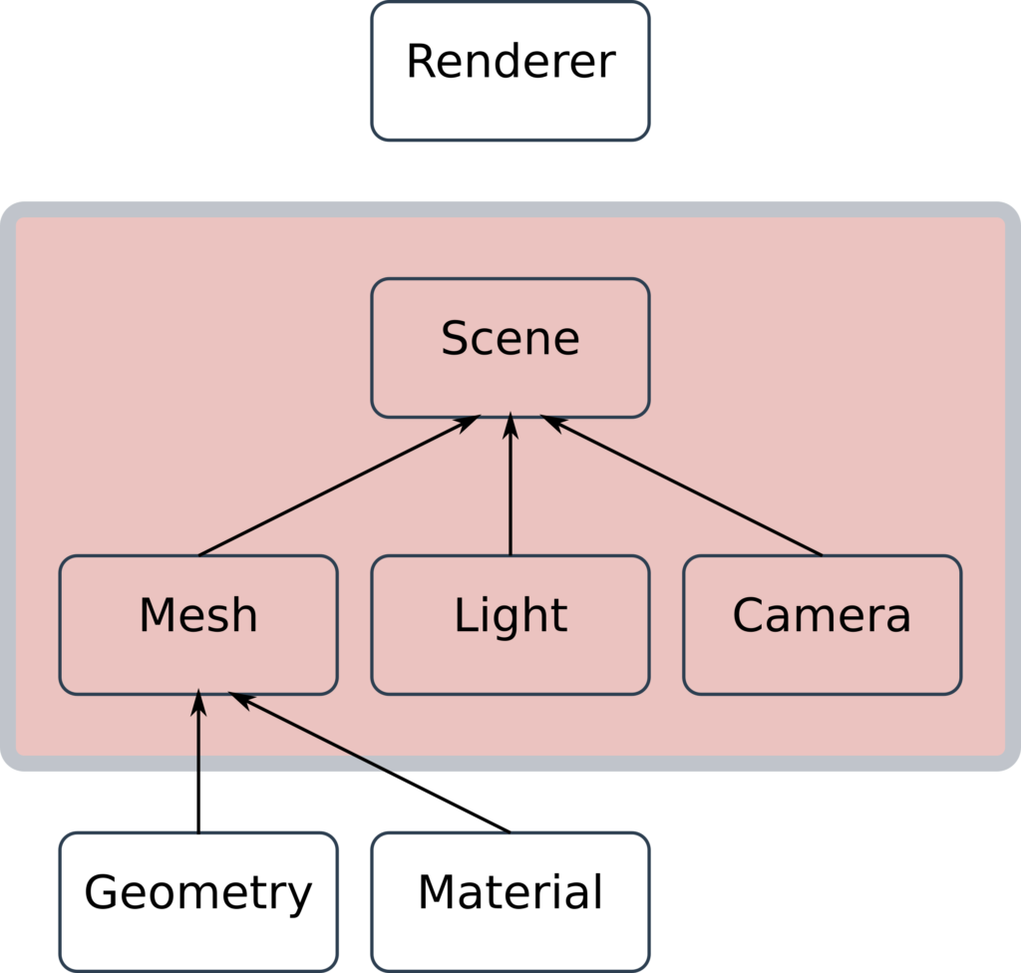
Basisstructuren van Three.js
Scene
Camera
Object
Geometrie
Materiaal
licht
Renderer

Slide 8
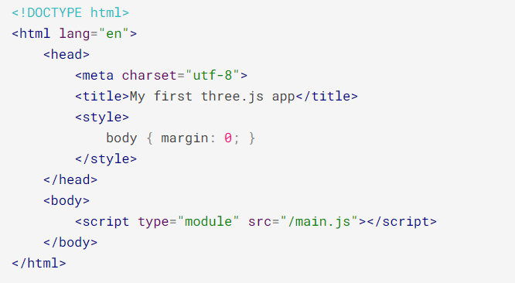

Hoe Three.js gebruiken
Index.html
Main.js

Slide 9
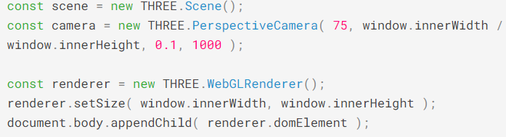
Eerste scene

Slide 10
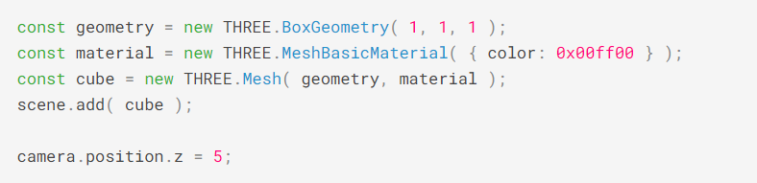
Eerste object

Slide 11
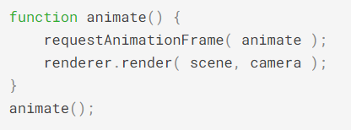
Renderer

Slide 12
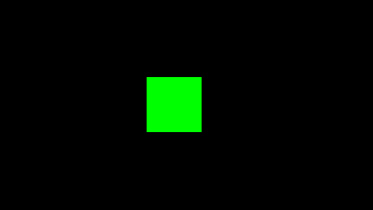

Slide 13

Animeren

Slide 14
Resultaat
https://jsfiddle.net/0c1oqf38/

Slide 15
Mogelijkheden
https://threejs.org/docs/index.html#manual/en/introduction/Installation

Slide 16
Voor en nadelen
Voordelen
Populair
Uitgebrijd gala aan ingebouwde functies
Compatibel verschillende 3D-bestanden
Nadelen
Moeilijk voor beginners
Te grote bibliotheek
Hoge leercurve voor optimaisatie

Slide 17
Alternatieven
Babylon
A-Frame
PlayCanvas
Pixiejs

Slide 18
Tips en uitleg
https://discoverthreejs.com/tips-and-tricks/
https://discoverthreejs.com/book/introduction/github-repo/

Slide 19
Workshop
Zijn er dingen die jullie zelf graag zouden willen zien?

Slide 20
Zijn er nog vragen?
Meer informatie & documentatie over Three.js op
https://threejs.org/
https://discoverthreejs.com/book/

